Slide 1

Instrukcja protokółowania
http://beach.pzps.pl
Szkolenie sędziów i komisarzy siatkówki plażowej PZPS – Katowice 9-11.05.2014

Slide 2

Wyposażenie
Sekretarz
Asystent sekretarza
- 2 czarne długopisy
- Tablica ręczna
- Ołówek
- Tabliczki z numerami 1 i 2
- Linijka (kartki)
- Buzzer
Czysty druk protokołu
Kilka kartek czystego papieru
Plastikowa torba (PCV) na protokół
Podkładka z klipsem

Slide 3
Zadbaj o komfort pracy
Czystość stołu (ręczniki papierowe / deszcz)
Krzesło
Parasol
- Umieszczenie stolika
- Okulary przeciwsłoneczne
- Czapka
- Kurtka

Slide 4





Instrukcja protokołowania
1. Przed rozpoczęciem spotkania
2. Po zakończeniu losowania
3. W czasie spotkania
4. Po zakończeniu spotkania
5. Sekcja Uwagi
6. Szczególne przypadki

Slide 5
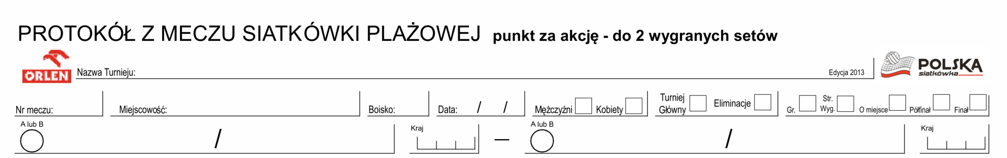
1
PRZED ROZPOCZĘCIEM SPOTKANIA
___ W górnej części pierwszej strony protokołu
Akademickie Mistrzxostwa Śląska
18
Brasilia
1
17 05 13
Larissa Juliana
B R A
Schwaiger Schwaiger
A U T
- Nazwa Turnieju
- Numer meczu
Grupy :
O miejsce :
- Miejscowość (miasto)
Rozgrywki w Grupach
System pucharowy
podwójne eliminacje strona przegrywających
Play off
- Plaża (nazwa miejsca rozgrywania zawodów)
Str. Wyg. :
- Numer boiska
Podwójne eliminacje strona wygrywająca
- Data (dzień/ miesiąc / rok, dd/mm/rr)
- Mężczyzni czy Kobiety
- Turniej Główny czy Eliminacje
Półfinał :
Finał :
- Faza rozgrywek
Runda półfinałowa
Mecze finałowe w tym wszystkie mecze o medale
- Zespoły (takie same jak na zgłoszeniu do
turnieju/nicki)
- Kod kraju (tylko w przypadku występowania pary zagranicznej)

Slide 6
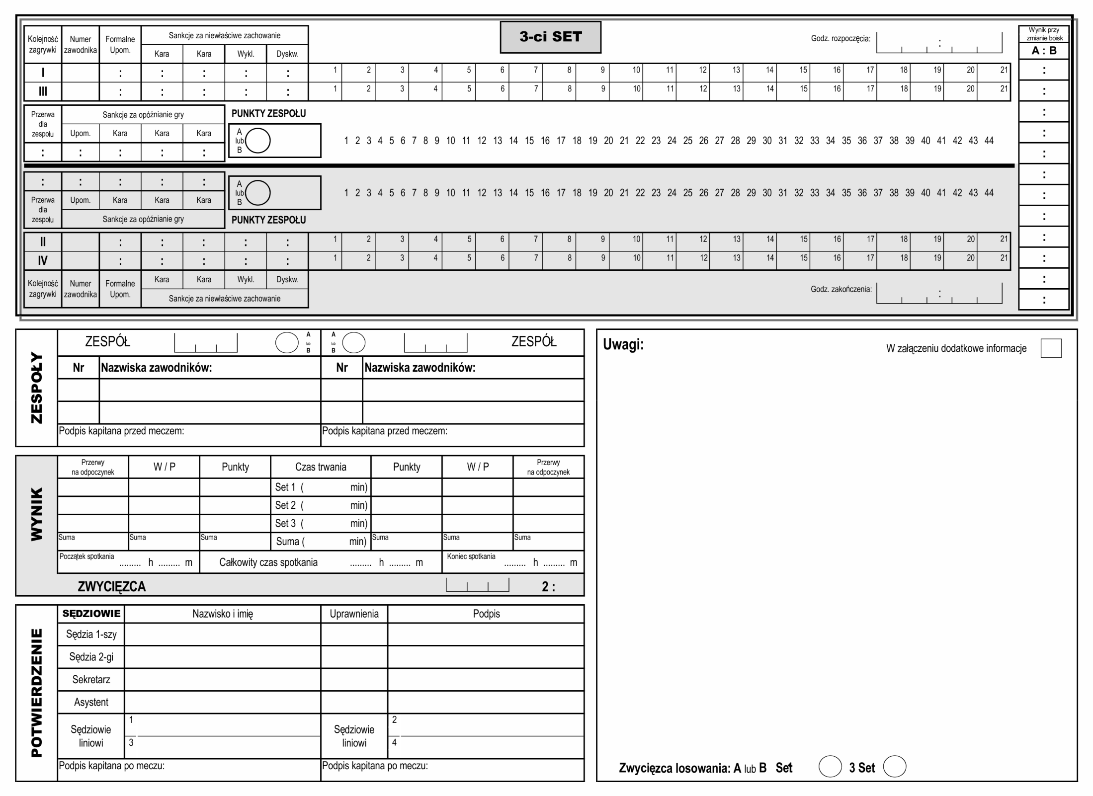

1
PRZED ROZPOCZĘCIEM SPOTKANIA
___ W rubryce ZESPOŁY, WYNIK i POTWIERDZENIE w dolnej sekcji po lewej stroni drugiej strony protokołu
Nazwiska zawodników
B R A
A U T
S
chwaiger
,
D
.
2
França, L.
2
Schwaiger, D.
1
Felisberta da Silva, J.
1
Schwaiger, S.
Sędziów, sekretarza i asystenta sekretarza
WSZYSTKIE NAZWISKA ZAWODNIKÓW
I SĘDZIÓW
Sędziów Liniowych
(gdy przydzielonych jest dwóch Sędziów Liniowych to zapisujemy ich w kratkach 1 i 2)
Początek nazwiska z wielkiej litery
Kawiak , B.
PZPS
Pozostałe małymi
Darocha, H.
PZPS
Pierwsza litera imienia z wielkiej litery
Myszkowska, A.
FIVB
Pomocna, A.
WZPS
Numer zawodnika
Oli, M.
Bronek, G.

Slide 7



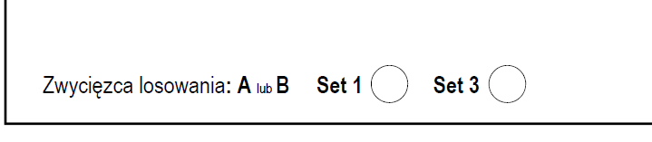
2
PO ZAKOŃCZENIU LOSOWANIA
Kapitanowie :
Sędziowie :
B R A
B
A
A U T
Drużyna rozpoczynająca po lewej stronie (oznaczamy literą A)
2
*
França, L.
2
Schwaiger, D.
Oznaczenie kapitana odbywa się przez zakreślenie w kółku numeru zawodnika
1
Felisberta da Silva, J.
1
*
Schwaiger, S.
Drużyna zagrywająca jako pierwsza
Zawodnika zagrywającego jako pierwszy zaznaczamy gwiazdką przy jego numerze
Przekaż długopis kapitanom, by mogli podpisać protokół
Drużyna, która wygrała losowanie
Kawiak , B.
PZPS
A
Darocha, H.
PZPS
Myszkowska, A.
FIVB
Pomocna, A.
WZPS
Oli, M.
Bronek, G.
A

Slide 8

2
PO ZAKOŃCZENIU LOSOWANIA
Brasilia Open
18
Brasilia
1
17 05 13
B
Larissa Juliana
BRA
A
Schwaiger Schwaiger
AUT
1
B R A
B
A
A U T
2
(czerwone)
A
AUT
2
*
França, L.
2
Schwaiger, D.
1
Felisberta da Silva, J.
1
*
Schwaiger, S.
B
BRA
(zielone)
2
1
Kody państw wielkimi literami
Kolory rozróżniające drużyny małymi literami (jeśli konieczne)
Zapisz kolejność zagrywki

Slide 9
3
W CZASIE SPOTKANIA – sety 1 i 2
AUT
00
01
02
00
03
01
04
02
03
ZMIANA !!
Punkt do zmiany
BRA
Godzina rozpoczęcia spotkania zapisywana jest w momencie gwizdka SI na 1-szą zagrywkę
1^{szy}
0
0
Zapis wyniku przy zmianie stron rozpoczynamy zawsze od drużyny A
Przekreśl numer pola w kolumnie zawodnika zagrwającego
Zapisz punkt drużynie przeciwnej a następnie zaznacz zawodnika zagrywającego
Ta drużyna straciła prawo do zagrywki, w kratce należy zapisać ilość zdobytych dotychczas punktów przez tą drużynę.
Skreślaj każdy zdobyty punkt
0
9
0
0
1
2
4 3
2
3
(czerwone)
A
AUT
B
BRA
(zielone)
2
1
1
3

Slide 10
3
W CZASIE SPOTKANIA – koniec seta
AUT
18
21
BRA
0
1^{szy}
0
Wynik końcowy każdej z drużyn zakreślamy w kółko nawet jeżeli dana drużyna nie zagrywała.
Należy skreślić pozostałe puste pola tabeli wynik przy zmianie boisk
Pozostałe punkty są wykreślane
Zapisz dokładny czas zakończenia seta
0
9
0
0
1
2
5
8
15
18
20
4 3
2
3
6
10
16
19
21
8 6
(czerwone)
11 10
A
AUT
16 12
19 17
19 16
10 13
12 18
B
BRA
(zielone)
2
10 14
1
5
8
11
14
18
1
3
6
10
12
17
0 9 2 7

Slide 11
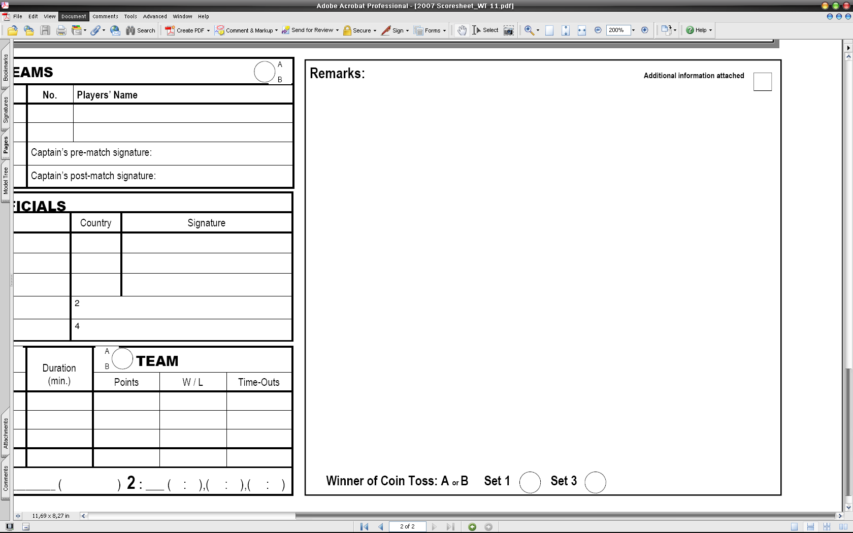

3
W CZASIE SPOTKANIA – 3 set, decydujący
AUT
00
01
02
03
00
01
02
Zdobądź informację od sędziów prowadzących, która drużyna zagrywa jako pierwsza, kolejność wykonywania zagrywki oraz zwycięzcę losowania
BRA
1
3^{ci}
1
Punkt do zmiany
ZMIANA !!
Należy kontynuować zapis identycznie jak w secie 1 i 2
A
B
0 9 5 0
1
1
3 2
2
2
(zielone)
B
BRA
A
AUT
(czerwone)
2
1
1

Slide 12
3
W CZASIE SPOTKANIA – przerwy dla odpoczynku
Czas !!
AUT
10
13
30 sek.
BRA
0
1^{szy}
0
1 minuta od momentu poinformowania zawodników
o przerwie dla odpoczynku do następnego gwizdka
na zagrywkę
0
9
0
0
1
2
5
8
4 3
2
3
6
10
8 6
(czerwone)
11 10
A
AUT
10 13
B
BRA
(zielone)
2
1
5
8
1
3
6
10

Slide 13
3
W CZASIE SPOTKANIA – Formalne Upomnienie
Formalne Upomnienie zawodnik nr 2 drużyna B
AUT
10
14
BRA
0
1^{szy}
0
Wpisz Formalne Upomnienie zapisując wynik, w przy którym było nałożone, wpisując na pierwszym miejscu upomnianą drużynę.
Wykreśl pozostałe rubryki Formalne Upomnienie dla danego zespołu w danym secie
0
9
0
0
1
2
5
8
4 3
2
3
6
10
8 6
(czerwone)
11 10
A
AUT
10 13
B
BRA
(zielone)
2
10 14
1
5
8
1
3
6
10

Slide 14
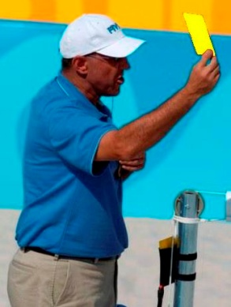


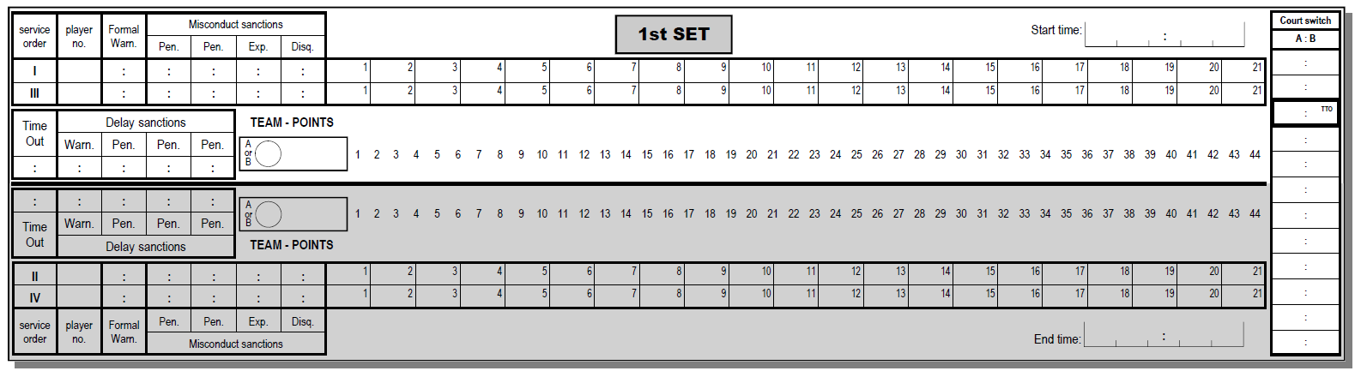
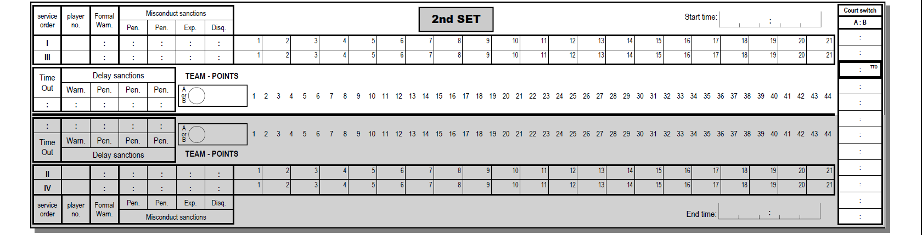
3
W CZASIE SPOTKANIA – Formalne Upomnienie
AUT
10
14
Formalne Upomnienie zawodnik n 2 drużyna A
Wpisz Formalne Upomnienie zapisując wynik, w przy którym było nałożone, wpisując na pierwszym miejscu upomnianą drużynę.
BRA
0
1st
0
Wykreśl pozostałe rubryki Formalne Upomnienie dla danego zespołu w danym secie
Przed rozpoczęciem każdego seta wykreśl rubryki Formalne Upomnienie dla obu zawodników w danym zespole.
0
9
0
0
1
2
5
8
4 3
2
14 10
3
6
10
8 6
1
(red)
11 10
2
A
AUT
(red)
10 13
A
AUT
B
BRA
B
(green)
BRA
2
1
(green)
1
5
8
2
3
6
10
1

Slide 15
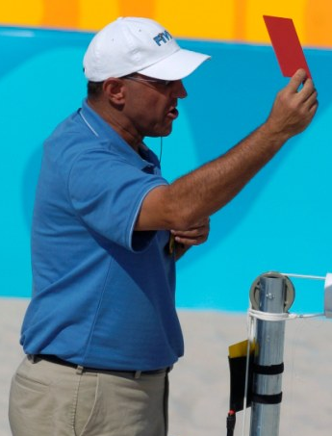
3
W CZASIE SPOTKANIA – nakładanie kary
Kara zawodnik nr 2 drużyna A
AUT
11
10
15
BRA
0
1^{szy}
0
Wykreśl rubryki Formalne Upomnienie w zespole, którego zawodnik został ukarany
Zapisz punkt przeciwnikowi
Zapisz wynik ukaranego zespołu
Wpisz karę zapisując wynik w przy którym była nałożona, wpisując na pierwszym miejscu ukaraną drużynę.
Punkt zdobyty w wyniku nałożonej kary jest otaczany kółkiem
0
9
0
0
1
2
5
8
15
4 3
2
15 10
3
6
10
8 6
(czerwone)
11 10
A
AUT
10 13
B
BRA
(zielone)
2
10 14
1
5
8
1
3
6
10

Slide 16
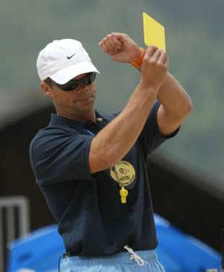
3
W CZASIE SPOTKANIA – Upomnienie za opóźnianie gry
AUT
18
12
BRA
Upomnienie za opóźnianie gry zespół B
0
1^{szy}
0
Wpisz Upomnienie za opóźnianie gry zapisując wynik, w przy którym było nałożone, wpisując na pierwszym miejscu upomnianą drużynę.
0
9
0
0
1
2
5
8
15
4 3
2
15 10
3
6
10
16
8 6
(czerwone)
11 10
A
AUT
16 12
19 17
10 13
12 18
B
BRA
(zielone)
2
10 14
1
5
8
11
1
3
6
10
12

Slide 17
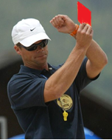
3
W CZASIE SPOTKANIA – Kara za opóźnianie gry
AUT
18
19
12
BRA
Kara za opóźnianie gry zespół B
1^{szy}
0
0
Punkt zdobyty w wyniku nałożonej kary jest zakreślany w kółko
0
9
0
0
1
2
5
8
15
4 3
2
15 10
3
6
10
16
8 6
(czerwone)
11 10
A
AUT
16 12
19 17
10 13
12 18
12 18
B
BRA
(zielone)
2
10 14
1
5
8
11
1
3
6
10
12

Slide 18





4
PO ZAKOŃCZENIU SPOTKANIA
B R A
B
A
A U T
2
*
França, L.
2
Schwaiger, D.
1
Felisberta da Silva, J.
1
*
Schwaiger, S.
1
0
18
27
21
1
1
0
1
21
21
17
0
1
0
1
15
15
12
0
1
1
2
54
63
50
1
3
09
00
1
05
10
05
Larissa / Juliana
B R A
1
Kawiak , B.
PZPS
Darocha, H.
PZPS
Całkowity czas spotkania:
Czas rozpoczęcia 1szego seta do czasu zakończenia seta ostatniego.
Myszkowska, A.
FIVB
Pomocna, A.
WZPS
Oli, M.
Bronek, G.
09:00 → 10:05 = 1h05'

Slide 19
5
SEKCJA UWAGI
Każde zdarzenie mające wpływ na czas trwania seta należy opisać według klucza:
Set 1, zawodnik nr 2 zespołu B ukarany (czerwona kartka) za specjalne wykopanie jednej z meczowych piłek poza pole gry, bez żadnych dodatkowych konsekwencji.
K
09:40:15, set 2, 14:17 zagrywa zespół A, zawodnik nr1 zespołu B poprosił o pomoc medyczną.
iedy
K
09:41:35, akredytowana pomoc medyczna przybyła na boisko (początek Przerwy dla Kontuzjowanego Zawodnika)
to
C
09:45:10, wznowienie meczu. Czas trwania 00:04:55.
o
10:01:10, set 3, 13:10 zagrywa zespół B, zespół A poprosił o rozpoczęcie Procedury Rozpatrzenia Protestu. SG przybył na boisko i rozpatrzył protest jako “ODRZUCONY NA POZIOMIE 1".
Procedura Rozpatrzenia Protestu :
Zapisz decyzję S.GŁównego
10:03:05, mecz wznowiono. Czas trwania 00:01:55.
Poziom protestu
Uwaga :
Przerwa dla Kontuzjowanego Zawodnika
jest udzielana na wniosek zawodnika
A
B
Procedura Rozpatrzenia Protestu jest inicjowana na wniosek drużyny
Uwaga :
Niewłaściwe zachowanie zawodników w stosunku do sędziów, obsługi boiska, czy jego wyposażenia musi być opisane zgodnie z tabelą kar finansowych regulaminu rozgrywek.

Slide 20

5
SEKCJA UWAGI
Set 1, zawodnik nr 2 zespołu B ukarany (czerwona kartka) za specjalne wykopanie jednej z meczowych piłek poza pole gry, bez żadnych dodatkowych konsekwencji.
B R A
B
A
A U T
*¹
09:40:15, set 2, 14:17 zagrywa zespół A, zawodnik nr1 zespołu B poprosił o pomoc medyczną.
2
*
França, L.
2
Schwaiger, D.
09:41:35, akredytowana pomoc medyczna przybyła na boisko (początek Przerwy dla Kontuzjowanego Zawodnika)
1
Felisberta da Silva, J.
1
*
Schwaiger, S.
09:45:10, wznowienie meczu. Czas trwania 00:04:55.
1
0
18
27
*²
10:01:10, set 3, 13:10 zagrywa zespół B, zespół A poprosił o rozpoczęcie Procedury Rozpatrzenia Protestu. SG przybył na boisko i rozpatrzył protest jako “ODRZUCONY NA POZIOMIE 1".
21
1
1
0
1
21
*¹
21
17
0
1
0
1
15
*²
15
12
0
1
2
54
*³
63
10:03:05, mecz wznowiono. Czas trwania 00:01:55.
1
50
1
0
3
09
00
1
05
10
05
0
Larissa / Juliana
*³
Wpływ przerw w meczu: "Przerwy dla Kontuzjowanego Zawodnika" oraz "Procedury Rozpatrzenia Protestu" na całkowity czas spotkania 00:06:50.
B R A
1
1
05
Kawiak , B.
PZPS
10
05
Sędzia 1
Darocha, H.
PZPS
Myszkowska, A.
FIVB
SG
Pomocna, A.
WZPS
A
B
Oli, M.
Bronek, G.

Slide 21

6
SZCZEGÓLNE PRZYPADKI– walkower w wyniku kontuzji
WALKOWER W WYNIKU KONTUZJI
np. zawodniczka nr 2 drużyny BRA doznała kontuzji przed meczem
SWATCH – FIVB WORLD TOUR – BRASILIA OPEN
45
BRASILIA
1
17 05 13
Larissa Juliana
B R A
Schwaiger Schwaiger
A U T

Slide 22
6
SZCZEGÓLNE PRZYPADKI– walkower w wyniku kontuzji
WALKOWER W WYNIKU KONTUZJI
np. zawodniczka nr 2 drużyny BRA doznała kontuzji przed meczem
B R A
B
A
A U T
Z założenia, drużyna kompletna to drużyna A, której przyznawana jest pierwsza zagrywka w meczu i zwycięztwo w losowaniu.
2
França, L.
2
Schwaiger, D.
1
Felisberta da Silva, J.
1
Schwaiger, S.
*
*
Jeżeli drużyny nie podadzą kolejności zagrywki wtedy kolejność serwisu zapisuje się: nr 1 poprzedzające nr 2.
Kawiak , B.
PZPS
Darocha, H.
PZPS
Myszkowska, A.
FIVB
Pomocna, A.
WZPS
Oli, M.
Bronek, G.
A

Slide 23
6
SZCZEGÓLNE PRZYPADKI– walkower w wyniku kontuzji
WALKOWER W WYNIKU KONTUZJI
np. zawodniczka nr 2 drużyny BRA doznała kontuzji przed meczem
Skreśl punkty drużyny zwycięzkiej
SWATCH – FIVB WORLD TOUR – BRASILIA OPEN
45
BRASILIA
1
17 05 13
B
Larissa Juliana
B R A
A
Schwaiger Schwaiger
A U T
0
9
0
0
1
21
2
A
AUT
B
BRA
1
0
2
0
9
0
0

Slide 24


6
SZCZEGÓLNE PRZYPADKI– walkower w wyniku kontuzji
WALKOWER W WYNIKU KONTUZJI
np. zawodniczka nr 2 drużyny BRA doznała kontuzji przed meczem
B R A
B
A
A U T
2
França, L.
2
Schwaiger, D.
Zespół B oddał mecz walkowerem w wyniku kontuzji zawodnika nr 2.
Odpowiednia oficjalna obsługa medyczna przybyła na boisko.
Obydwie drużyny i zawodniczki były obecne.
1
Felisberta da Silva, J.
1
Schwaiger, S.
*
*
0
0
0
0
21
1
0
Sędzia 1
SG
0
0
0
0
21
1
0
0
0
0
0
42
2
0
09
00
00
00
09
00
Schwaiger /
Schwaiger
A U T
0
Kawiak , B.
PZPS
Darocha, H.
PZPS
Myszkowska, A.
FIVB
Pomocna, A.
WZPS
Oli, M.
Bronek, G.
A

Slide 25
6
SZCZEGÓLNE PRZYPADKI– niestawienie się na mecz
np. jeżeli zespół nie stawi się na mecz bez podania ważnej przyczyny, należy wypełnić protokół w identyczny sposób jak w poprzednim przypadku zapisując przyczynę walkowera.
B R A
B
A
A U T
2
França, L.
2
Schwaiger, D.
Zespó B przegrał mecz walkowerem z powodu
nie stawienia się na boisku.
1
Felisberta da Silva, J.
1
Schwaiger, S.
*
*
Sędzia 1
SG
0
0
0
0
21
1
0
0
0
0
0
21
1
0
0
0
0
0
42
2
0
09
00
00
00
09
00
Schwaiger /
Schwaiger
A U T
0
Kawiak , B.
PZPS
Darocha, H.
PZPS
Myszkowska, A.
FIVB
Pomocna, A.
WZPS
Oli, M.
Bronek, G.
A

Slide 26
6
SZCZEGÓLNE PRZYPADKI– zespół zdekompletowany w trakcie spotkania
np. wykluczenie zawodnika nr 2 drużyny A w czasie 2-go seta
Zapisz sankcję w protokole
09:29:15, set 2, 10:12 zagrywa zespół A, zawodnik nr 2 zespołu A z powodu słownej obrazy Sędziego 2 został ukarany WYKLUCZENIEM.
Wykreśl rubryki Formalne Upomnienie
Wypełnij rubrykę UWAGI oraz dokończ wykreślenie punktów w secie drużyny przeciwnej
Uwaga :
Niewłaściwe zachowanie zawodników w stosunku do sędziów, obsługi boiska, czy jego wyposażenia musi być opisane zgodnie z tabelą kar finansowych regulaminu rozgrywek.
0 9 2 1
0 9 2 2
2
0
2
4
6
8
2 5
1
1
3
5
7
21
5 9
(zielony)
9 12
B
BRA
A
AUT
(czerwony)
2
12 10
1
5
7
10
12
1
3
6
9
11
0 9 2 9

Slide 27
6
SZCZEGÓLNE PRZYPADKI– zespół zdekompletowany w trakcie spotkania
Zespół zdekompletowany podczas meczu w wyniku kontuzji lub dyskwalifikacji
np. Zespół A prowadzi 1:0 (21:18)
Brasilia Open
18
Brasilia
1
17 05 13
B
Larissa Juliana
B R A
A
Schwaiger Schwaiger
A U T
0
9
0
0
1
2
5
8
15
18
20
4 3
2
3
6
10
16
19
21
8 6
(czerwone)
11 10
A
AUT
16 12
19 17
19 16
10 13
12 18
B
BRA
(zielone)
2
10 14
1
5
8
11
14
18
1
3
6
10
12
17
0 9 2 1

Slide 28
6
SZCZEGÓLNE PRZYPADKI– zespół zdekompletowany w trakcie spotkania
Zespół zdekompletowany podczas meczu w wyniku kontuzji lub dyskwalifikacji
Zespół A prowadzi 12:10 w secie 2
Zawodnik nr 2 zespół A uległ kontuzji (lub został zdyskwalifikowany)
0 9 2 1
0
9
2
2
1
0
2
4
6
8
2 5
2
1
3
5
7
5 9
(zielone)
9 12
B
BRA
A
AUT
(czerwone)
2
1
5
7
10
12
1
3
6
9
11

Slide 29
6
SZCZEGÓLNE PRZYPADKI– zespół zdekompletowany w trakcie spotkania
Zespół zdekompletowany podczas meczu w wyniku kontuzji lub dyskwalifikacji
Dokończ protokół od tego miejsca
0 9 2 1
0
9
2
2
1
0
2
4
6
8
2 5
2
1
3
5
7
21
5 9
(zielone)
9 12
B
BRA
A
AUT
(czerwone)
2
1
5
7
10
12
1
3
6
9
11
0 9 3 4

Slide 30
6
SZCZEGÓLNE PRZYPADKI– zespół zdekompletowany w trakcie spotkania
Zespół zdekompletowany podczas meczu w wyniku kontuzji lub dyskwalifikacji
Dokończ protokół od tego miejsca
0 9 3 4
1
15
2
(zielone)
B
BRA
A
AUT
czerwone)
2
0
1
0 9 3 4

Slide 31


6
SZCZEGÓLNE PRZYPADKI– zespół zdekompletowany w trakcie spotkania
Zespół zdekompletowany podczas meczu w wyniku kontuzji lub dyskwalifikacji
B R A
B
A
A U T
2
França, L.
2
Schwaiger, D.
*1
09:28:32, set 2, 10:12 zagrywa zespół B, zawodnik nr 2 zespołu A poprosił o pomoc medyczną.
09:29:15, odpowiednia akredytowana pomoc medyczna przybyła na boisko (początek Przerwy dla Kontuzjowanego Zawodnika).
1
Felisberta da Silva, J.
1
Schwaiger, S.
*
*
1
0
18
21
21
1
1
09:34:15, zespół A oddaje mecz walkowerem z powodu kontuzji zawodnika nr 2. Czas trwania 00:05:43.
1
1
21
12
12
0
1
*1
0
1
15
0
0
0
0
2
2
54
33
33
1
2
*2
*2
Całkowity czas trwania przerwy dla kontuzjowanego zawodnika doliczanej w meczu 00:05:43.
09
00
00
34
09
34
Larissa /
Juliana
B R A
1
Sędzia 1
SG
Kawiak , B.
PZPS
Darocha, H.
PZPS
Myszkowska, A.
FIVB
Pomocna, A.
WZPS
Oli, M.
Bronek, G.
A

Slide 32
6
SZCZEGÓLNE PRZYPADKI– zespół zdekompletowany w trakcie spotkania
Zespół zdekompletowany podczas meczu w wyniku dyskwalifikacji
09:34:15, zespół A oddaje mecz walkowerem z powodu dyskwalifikacji zawodnika nr 2.

Slide 33
6
SZCZEGÓLNE PRZYPADKI– brak miejsca na dalszy zapis
Należy użyć drugi protokół z całkowicie wypełnioną górną częścią pierwszej strony, wraz z wpisaniem właściwej kolejności zagrywki przeniesionej ze wszystkimi detalami z protokołu oryginalnego
Seta należy dokończyć w oryginalnym protokole we wszystkich pozostałych polach z dostępnym miejscem
Brasilia Open
18
Brasilia Open
Brasilia
1
17 05 13
18
Brasilia
1
17 05 13
A
B
Larissa Juliana
B R A
Schwaiger Schwaiger
A U T
B
Larissa Juliana
B R A
A
Schwaiger Schwaiger
A U T
1
0
9
0
0
46 45
1
2
2
5
8
15
18
20
24
27
30
33
37
41
4 3
2
3
(czerwone)
19
25
28
31
8 6
A
6
10
16
22
35
39
43
AUT
11 10
(czerwone)
A
AUT
16 12
B
BRA
18 17
B
BRA
(zielone)
21 21
2
25 24
1
(zielone)
28 28
2
1
5
8
11
17
21
24
28
31
34
38
42
31 32
1
3
6
10
12
20
23
26
29
32
36
40
44
35 35
39 38
42 42

Slide 34
6
SZCZEGÓLNE PRZYPADKI– brak miejsca na dalszy zapis
Brasilia Open
18
Brasilia
1
17 05 13
B
Larissa Juliana
B R A
A
Schwaiger Schwaiger
A U T
0
9
0
0
1
2
5
8
15
18
20
24
27
30
33
37
41
45
4 3
2
Brasilia Open
8 6
3
6
10
16
19
22
25
28
31
35
39
43
47
11 10
18
Brasilia
(czerwone)
1
17 05 13
A
AUT
16 12
B
Larissa Juliana
A
Schwaiger Schwaiger
18 17
B R A
A U T
B
BRA
21 21
25 24
(zielone)
28 28
31 32
2
1
5
8
11
17
21
24
28
31
34
38
42
45
46 45
1
26
35 35
1
3
6
10
12
20
23
29
32
36
40
44
2
(czerwone)
39 38
A
AUT
0
9
4
4
42 42
B
BRA
(zielone)
2
1

Slide 35

6
SZCZEGÓLNE PRZYPADKI– brak miejsca na dalszy zapis
Użycie dodatkowego protokołu musi być odnotowane w rubryce Uwagi oryginalnego protokołu.
Sędzia 1 po zakończonym meczu, zatwierdza swoim podpisem ważność protokołu w odpowiedniej rubryce Uwagi.
W załączeniu drugi protokół, użyty w związku z brakiem miejsca na dalszy zapis w kolumnach: ‘’ punkty zespołu’’ oraz ‘’wynik przy zmianie’’ w oryginalnym protokole.
Zatwierdzenie drugiego protokołu.
Sędzia 1
Sędzia 1
A
Rubryka Uwagi oryginalnego protokołu.
Rubryka Uwagi protokołu dodatkowego.

Slide 36
Dziękuję za uwagę.
Pytania?

Slide 37
1
2
(zielone)
B
BRA
A
AUT
czerwone)
2
1

Slide 38
Brasilia Open
18
Brasilia
1
17 05 13
B
Larissa Juliana
B R A
A
Schwaiger Schwaiger
A U T
1
46 45
2
(czerwone)
A
AUT
B
BRA
(zielone)
2
1

Slide 39
Brasilia Open
18
Brasilia
1
17 05 13
B
Larissa Juliana
B R A
A
Schwaiger Schwaiger
A U T
0
9
0
0
1
2
5
8
15
18
20
4 3
2
3
6
10
16
19
21
8 6
(czerwone)
11 10
A
AUT
16 12
19 17
19 16
10 13
12 18
B
BRA
(zielone)
2
10 14
1
5
8
11
14
18
1
3
6
10
12
17
0 9 2 1

Slide 40
Brasilia Open
18
Brasilia
1
17 05 13
B
Larissa Juliana
B R A
A
Schwaiger Schwaiger
A U T
1
46 45
2
(czerwone)
A
AUT
B
BRA
(zielone)
2
1

Slide 41
3
W CZASIE SPOTKANIA – Upomnienie za opóźnianie gry
0
9
0
0
1
2
5
8
15
4 3
2
3
6
10
16
8 6
(czerwone)
11 10
A
AUT
16 12
19 17
10 13
B
BRA
(zielone)
2
10 14
1
5
8
11
1
3
6
10
12
0
9
0
0
1
2
5
8
15
18
20
4 3
2
3
6
10
16
19
21
8 6
(czerwone)
11 10
A
AUT
16 12
19 17
19 16
10 13
12 18
B
BRA
(zielone)
2
10 14
1
5
8
11
14
18
1
3
6
10
12
17
0 9 2 7

Slide 42
Brasilia Open
18
Brasilia
1
17 05 13
B
Larissa Juliana
B R A
A
Schwaiger Schwaiger
A U T
0
9
0
0
1
2
5
8
15
18
20
24
27
30
33
37
41
4 3
2
3
6
10
16
19
22
25
28
31
35
39
43
8 6
(czerwone)
11 10
A
AUT
16 12
18 17
B
BRA
21 21
25 24
(zielone)
28 28
2
1
5
8
11
17
21
24
28
31
34
38
42
31 32
1
3
6
10
12
20
23
26
29
32
36
40
44
35 35
39 38
42 42

